Slide 1
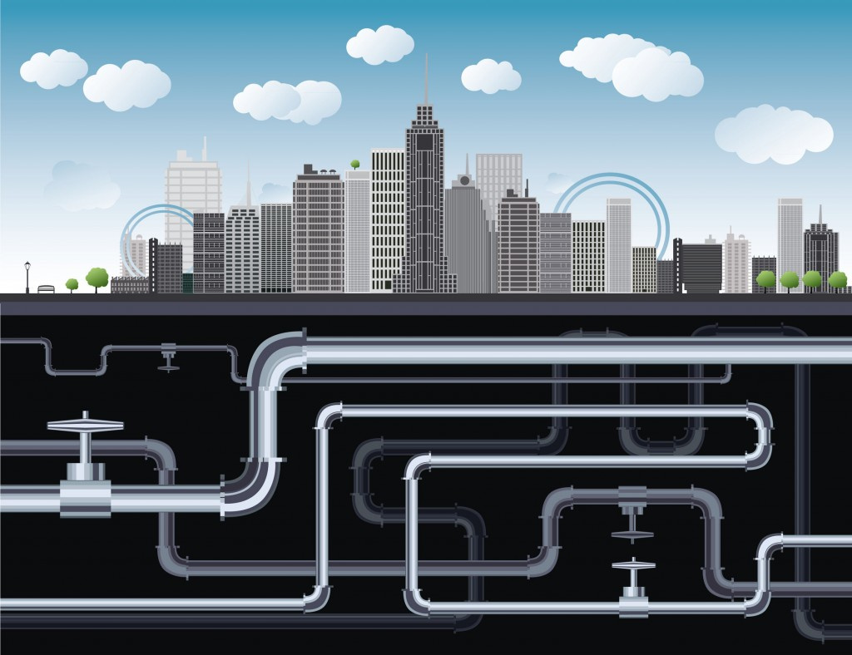
Система водоснабжения и водоотведения города
ПМ 04. Информационные системы обеспечения градостроительной деятельности
МДК 04.01 Тема 4.2 «Инженерное благоустройство застроенных территорий (микрорайонов, кварталов)».
Преподаватель Кудрявцева Наталья Игоревна

Slide 2
Система водоснабжения
Это комплекс инженерных сооружений, предназначенных для забора воды из источника, очистки, хранения и подачи потребителю.

Slide 3
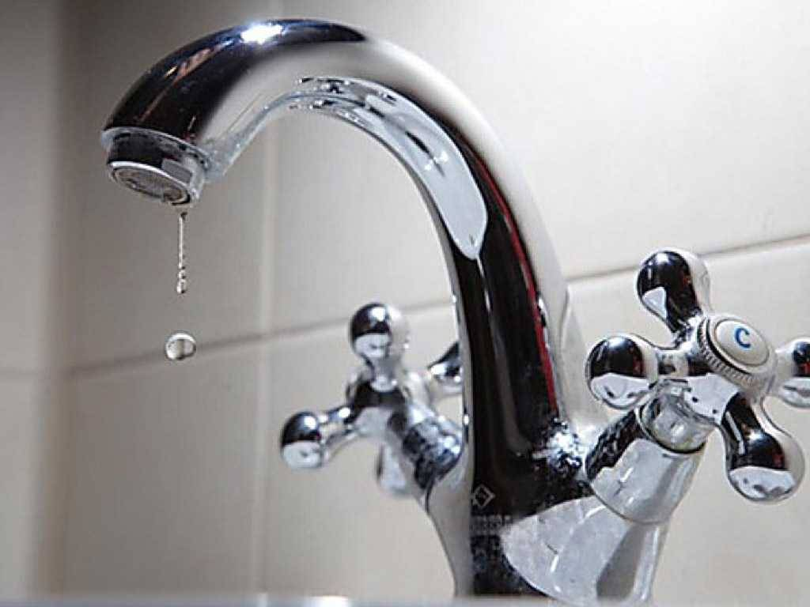
Природные источники :
Поверхностные(реки, озёра, водохранилища).
Имеют следующие характеристики:
- мутность
- содержание органических веществ
- малая жесткость
Подземные (грунтовые воды, артезианские родники).
Их характеристики:
- прозрачность
- малое содержание органики
- высокая жесткость

Slide 4
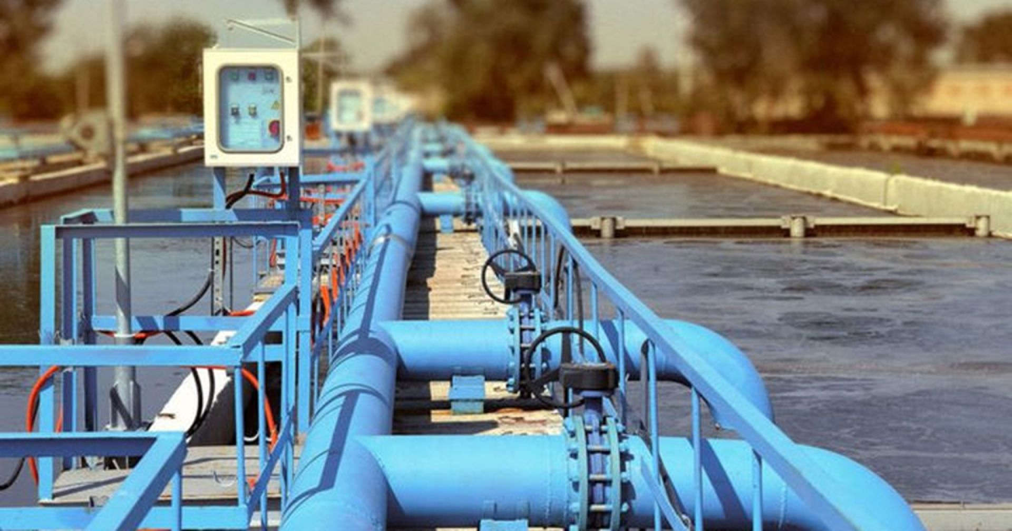
Требования к источнику водоснабжения
1.Бесперебойная подача качественной воды
2.Достаточная мощность (экологическое равновесие)
3. Небольшое расстояние от объекта потребления

Slide 5
Основные категории потребления
- хозяйственно-питьевые нужды (вкл. поливка)
- производственные цели (транспорт, с/х, промышленность)
- пожаротушение и собств. нужды, водопровод (промывка фильтров, сети и т.д.)

Slide 6
Сети и сооружения системы водоснабжения города с поверхност­ным источником
1 – водозаборные сооружения; 2 – насосная станция первого подъема; 3 - водоводы первого подъема; 4 – очистные сооружения; 5 – резервуар чистой воды; 6 – насосная станция второго подъема; 7 – водоводы второго подъема; 8 – наружная водопроводная сеть города; 9 – водонапорная башня; 10 – водоводы, соединяющие водонапорную башню с сетью города; 11 – водозаборные скважины; 12 сборный резервуар.

Slide 7
Сети и сооружения системы водоснабжения города с поверхност­ным источником
Вода поступает в во­дозаборные сооружения 7, откуда насосами насосной станции пер­вого подъема 2 по водоводам первого подъема 3 подается на очистные сооружения 4. После очистки из резервуаров чистой воды 5 она забирается насосами насосной станции второго подъема 6 и по водоводам второго подъема 7 подается в наружную водопро­водную сеть города 8, распределяющую воду по отдельным рай­онам и кварталам города. Водонапорная башня 9 может распола­гаться перед, в середине, либо за сетью города. В последнем случае она называется контрбашней. Сеть города с водонапорной башней соединяют водоводы 10. Все водоводы проектируются не менее чем в две нитки на случай аварии. Аварийный водовод должен обеспечи­вать пропуск не менее 70% суточного потребления воды городом. По способу подачи воды водоводы могут быть нагнета тельными и самотечными.

Slide 8
Взаимное расположение сооружений системы водоснабжения их состав могут быть различными. Насосная водопроводная станция первого подъема может быть совмещена с водоприемным сооружением, а насосная станция второго подъема располагаться в одном блоке с резервуаром чистой воды. Существенное влияние на расположение сооружений системы оказывает рельеф местности. При расположении источника водоснабжения на значительной вы­соте по отношению к городу вода из источника подается без помощи насосов, т. е. самотеком. Водонапорная башня всегда располагается на возвышенностей. При наличии вблизи населенного пункта значительного естественного возвышения вместо водона­порной башни проектируется нагорный резервуар.

Slide 9
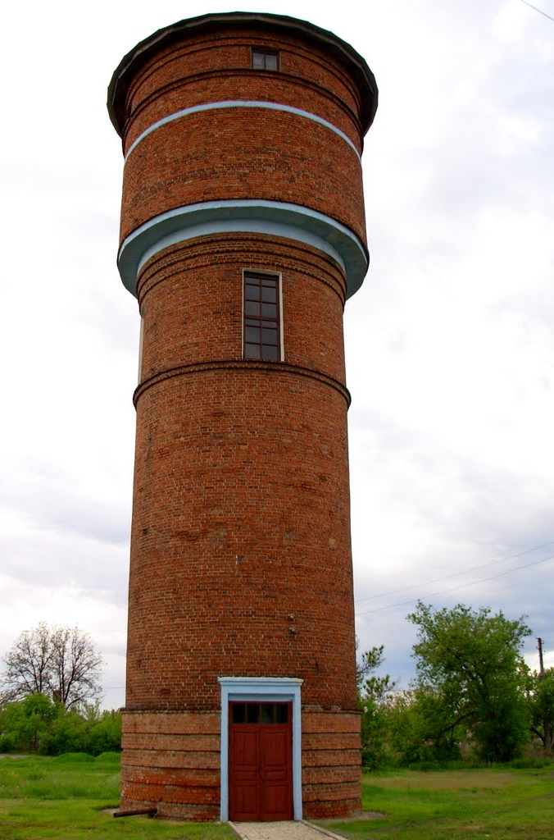
Водонапорная башня в системе выполняет напорно-регулирующую функцию, т. е. компенсирует несовпадение режимов подачи воды насосами и ее потребление городом в отдельные часы суток, аккумулируя избыток подаваемой воды в одни часы и восполняя ее недостачу в другие. При этом расход воды для тушения одного внутреннего и одного наружного пожара в течение 10 мин хранится в баке башни постоянно. Если водонапорная башня в системе водоснабжения города отсутствует, то в часы минимального водопотребления подача воды в город осуществляется насосами меньшей производительности, расположенными на насосной станции второго подъема.

Slide 10
Сети и сооружения системы водоснабжения города с подземным источником
1 – водозаборные сооружения; 2 – насосная станция первого подъема; 3 - водоводы первого подъема; 4 – очистные сооружения; 5 – резервуар чистой воды; 6 – насосная станция второго подъема; 7 – водоводы второго подъема; 8 – наружная водопроводная сеть города; 9 – водонапорная башня; 10 – водоводы, соединяющие водонапорную башню с сетью города; 11 – водозаборные скважины; 12 сборный резервуар.

Slide 11
Сети и сооружения системы водоснабжения города с подземным источником
Схема значительно упро­щена по сравнению со схемой водоснабжения города с поверхностным источником, так как отсутствует дорогостоящий комплекс очистки воды, поскольку подземные воды обладают не только прекрасными вкусовыми качествами, но также не требуют глубо­кой очистки. В отдельных случаях могут применяться местные установки для обезжелезивания или удаления избыточных солей, а также для обеззараживания воды. Они устанавливаются на насос­ной станции. Поэтому, согласно схеме (см. рис. 1б), вода из водозаборных скважин 11 поступает в сборный резервуар 12, а за­тем насосами насосной станции 6подается в городскую водопро­водную сеть 8. Подача воды в город в ряде случаев может быть и двусторонней.

Slide 12
Основные достоинства и недостатки систем
Виды систем | Достоинства | Недостатки
С поверхност­ным источником | Обеспечивает подачу практи­чески любого необходимого ко­личества воды с учетом перспективного роста городов. Надеж­на | Большая строительная и экс­плуатационная стоимости. Гро­моздкость. Экологическое несо­вершенство ввиду возможного увеличения объема очистных сооружений
С подземным источником | Обеспечивает высокое санитарное качество воды. Не нару­шает экологию окружающей среды | Ограниченность применения из-за недостаточной мощности водоносных горизонтов. Возмо­жность нарушения в ряде случа­ев несущей способности грунтов

Slide 13
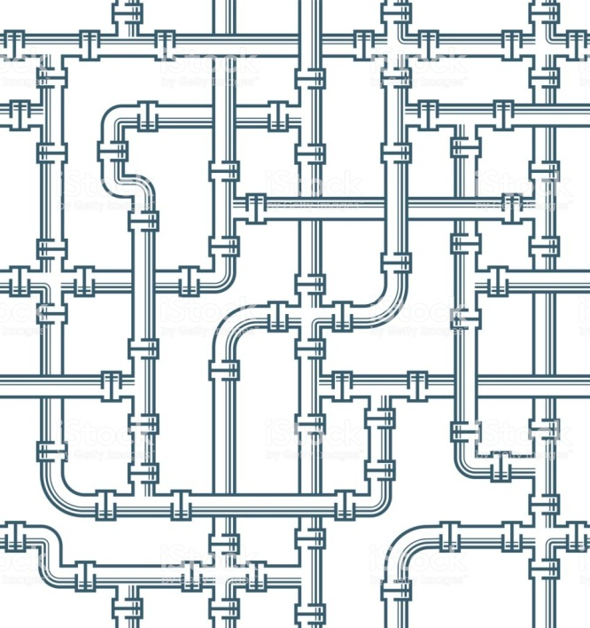
УСТРОЙСТВО НАРУЖНОЙ ВОДОПРОВОДНОЙ СЕТИ ГОРОДА
Водопроводная сеть является одним из основных элементов системы водоснабжения и неразрывно связана с работой водоводов, насосными станциями, подающими воду в сеть, а также с регулиру­ющими емкостями (водонапорными башнями и резервуарами).

Slide 14
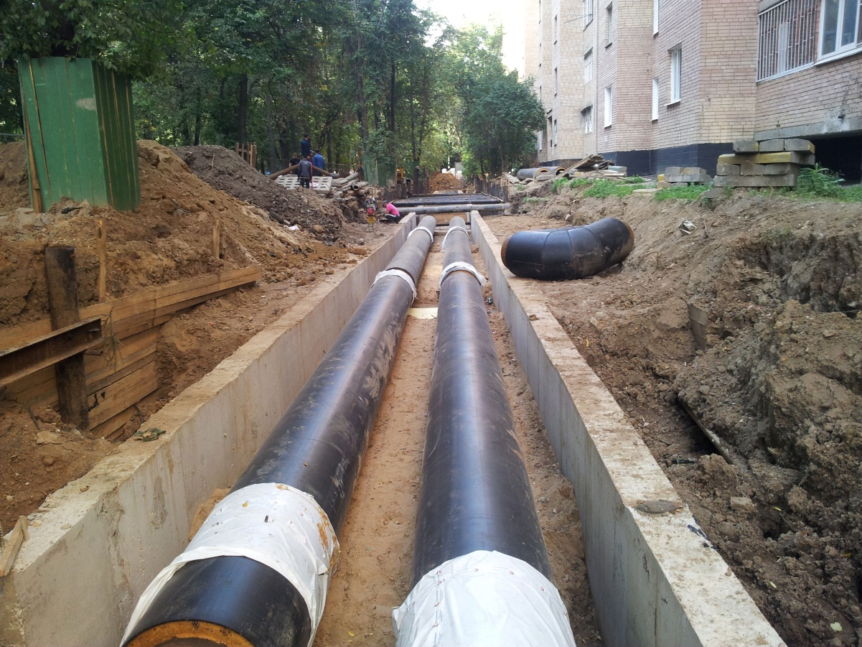
На­ружная водопроводная сеть в отличие от водоводов не только транспортирует воду, но и распределяет ее потребителям. До 60% стоимости сооружения систем водоснабжения городов приходится на долю устройства наружной водопроводной сети.

Slide 15
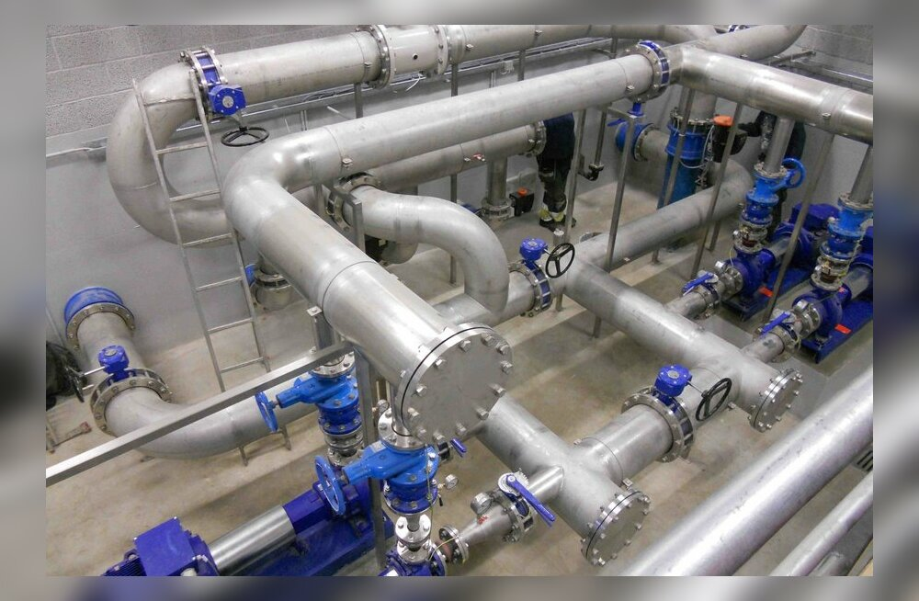
Водопроводная наружная сеть должна удовлетворять следу­ющим основным требованиям:
- обеспечивать подачу заданного количества и качества воды по­требителям под требуемым напором;
- обеспечивать экологическую надежность и бесперебойность снаб­жения водой потребителей (с учетом перспектив их роста);
- быть экономичной.

Slide 16
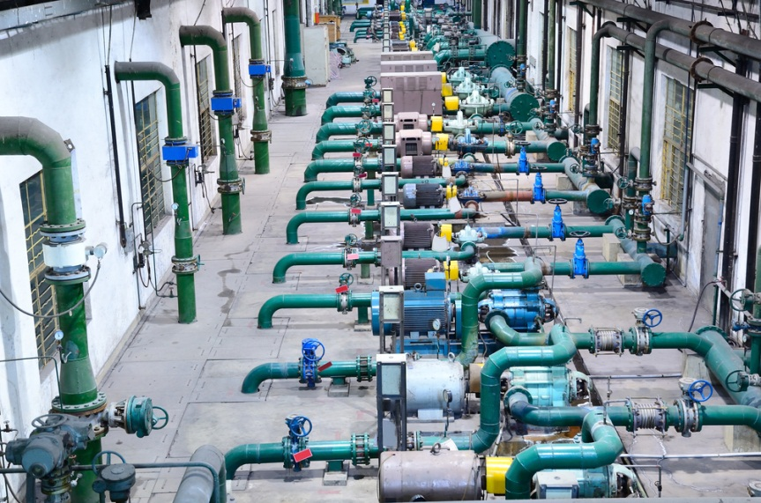
Все эти требования достигаются решением следующих основных задач:
выбором экологически чистого, экономичного и надежного ма­териала труб;
правильным выполнением гидравлического расчета сети (опре­деление экономически выгодных диаметров труб и потерь напора в сети);
правильным выбором конфигурации наружной водопроводной сети в плане.

Slide 17
Наружная водопроводная сеть состоит из:
- системы магистральных линий, идущих в направлении движения основных масс воды, транспортирующих воду в районы и кварталы города (диаметры линий рассчитываются);
- распределительной сети труб, подающих воду к отдельным домо­вым ответвлениям и пожарным гидрантам (диаметры труб прини­маются по величине пропускаемого пожарного расхода).
В практике водоснабжения используют два основных вида сетей:
разветвленные (тупиковые) (рис. 2а) и кольцевые (рис. 2б). Последние представляют собой систему замкнутых контуров или колец.

Slide 18
___ - магистральные трубопроводы;
- - - - распределительная сеть;
а* - место возможной аварии на трубопроводе.

Slide 19
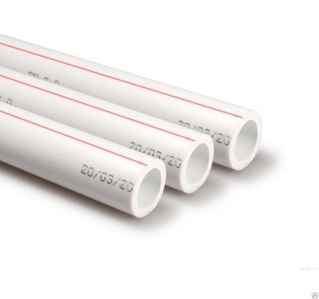
Факторы, влияющие на материал водопроводных труб
экология района прокладки: сейсмичность района прокладки, са­нитарные условия, агрессивность грунтов и воды, климатические условия, гидрогеология грунтов, их механическая прочность;
сроки эксплуатации труб;
статические расчеты: внутреннего гидростатического давления в трубах, массы грунта и временных нагрузок, возможности образования вакуума в трубах.

Slide 20
МАТЕРИАЛ ВОДОПРОВОДНЫХ ТРУБ И ТИПЫ ИХ СОЕДИНЕНИЙ
Чугунные раструбные трубы (ГОСТ 9583 — 75*) с противокоррозийным покрытием, выполненным в за­водских условиях, широко применяются при устройстве наружных водопроводов. Они долговечны, но плохо сопротивляются динами­ческим нагрузкам и требуют большого расхода металла.
Асбестонементные трубы (ГОСТ 539—80*) прочны, стойки к коррозии, ма­лотеплопроводны, имеют малую массу, но плохо сопротивляются ударам, динамическим нагрузкам и не экологичны.
Железобетонные напорные трубы (ГОСТ 12586.01—83* и ГОСТ 12586.1—83*) из­готавливаются в большом диапазоне диаметров на различные внут­ренние давления, широко применяются для прокладки магистраль­ных водопроводов и водоводов.
Полиэтиленовые трубы (ГОСТ 18599—83*) стойки против кор­розии, обладают небольшой массой, достаточно механически про­чны, долговечны, но имеют большой коэффициент линейного рас­ширения.
Стальные трубы электросварные (ГОСТ 10704—91*, 8696—74*) в системах водоснабжения применяют в основном для водово­дов, работающих при значительных внутренних давлениях, а также для водопроводных линий при их укладке в сейсмических районах, при устройстве дюкеров.

Slide 21
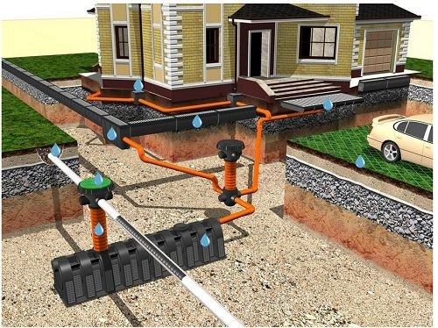
Система водоотведения города
Комплекс сооружений, предназначенный для приема и отведения сточных вод всех категорий. Удаление сточных вод за пределы населенных пунктов и промышленных предприятий осуществляется, как правило, самотеком по трубам и каналам, поэтому их прокладывают с уклоном. В современных городах устраивают централизованную систему водоотведения, состоящую из внутренних и наружных водоотводящих сетей, насосных станций и очистных сооружений.

Slide 22
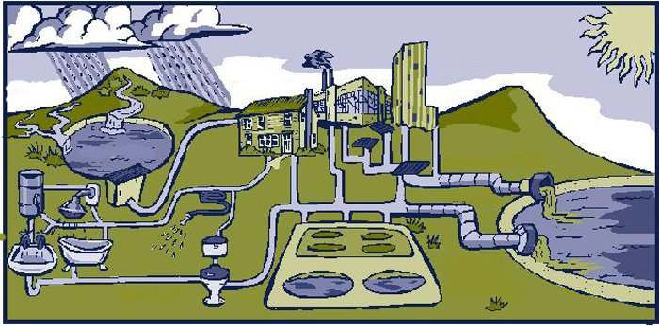
Выделяют четыре основные системы водоотведения
Общесплавная система
Раздельная система
Полу-раздельная система
Комбинированная система

Slide 23
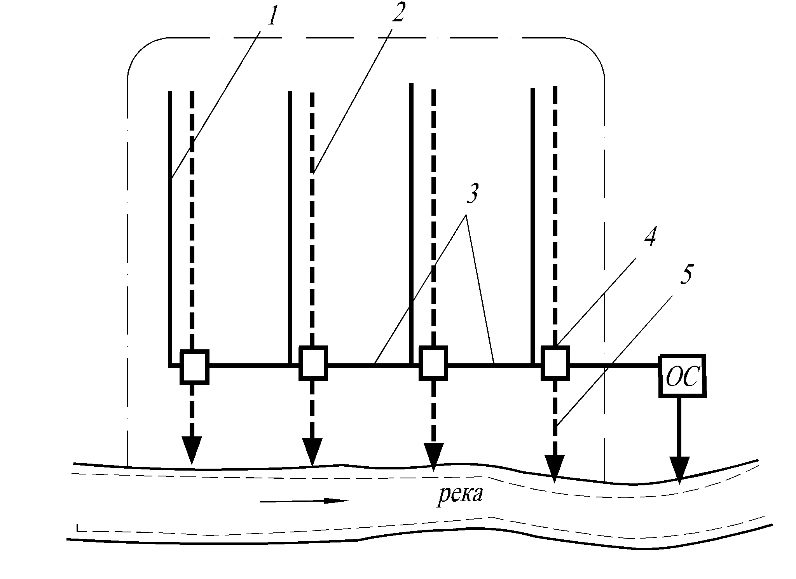
Общесплавная система
Имеет одну водоотводящую сеть, предназначенную для отвода сточных всех видов: бытовых, производственных и дождевых. Во время сильных дождей часть смеси производственно-бытового и дождевого стока сбрасывается в водный поток через ливнеспуски.

Slide 24
Раздельная система
Бывает полной и неполной. Полная раздельная система водоотведения имеет две закрытые водоотводящие сети, одна – для отведения бытовых и производственных стоков, вторая – для отвода дождевых сточных вод. Неполная раздельная система отличается от полной тем, что дождевые стоки отводятся открытой сетью, то есть уличными лотками, кюветами и канавами. Дождевые сточные воды могут отводиться в водоем как без очистки, так и с очисткой

Slide 25
Полу-раздельная система
Имеет две водоотводящие сети – производственно-бытовую и дождевую. В местах пересечения этих сетей устраивают разделительные камеры, назначение которых состоит в том, чтобы сбрасывать в водоем во время сильных дождей избыточную часть стока. Таким образом, в производственно-бытовую сеть через разделительные камеры поступает только наиболее загрязненная часть ливневых сточных вод.

Slide 27
Комбинированная система
Это такая система, при которой населенный пункт в одной части оборудован общесплавной системой, а в другой – полной раздельной. Такие системы складываются исторически в развивающихся городах.

Slide 29
Общесплавная система водоотведения

Slide 30
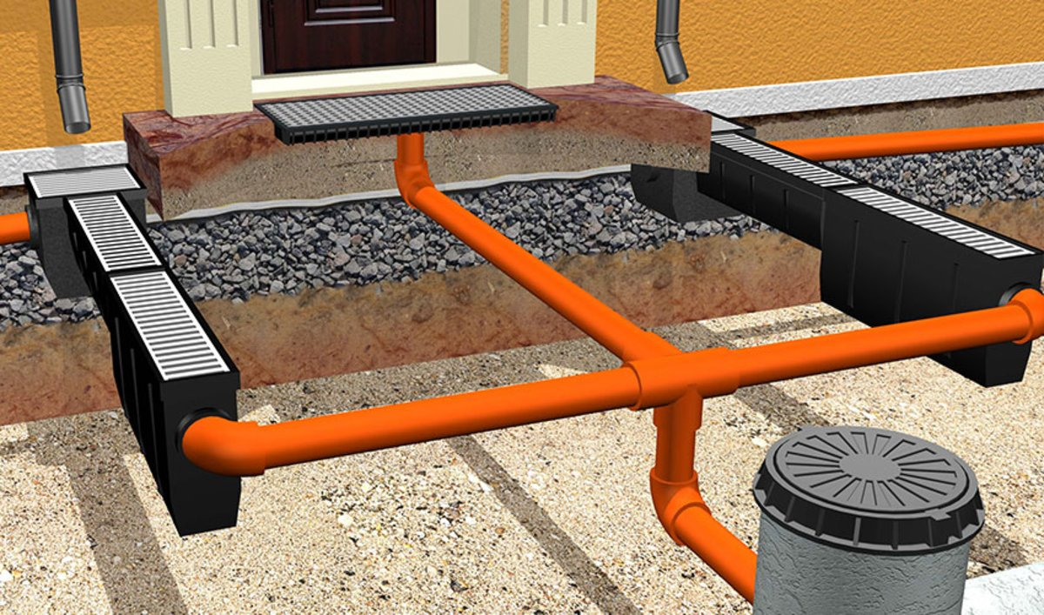
Основная задача очистных механизмов
не допустить попадания вредных веществ в землю.

Slide 31
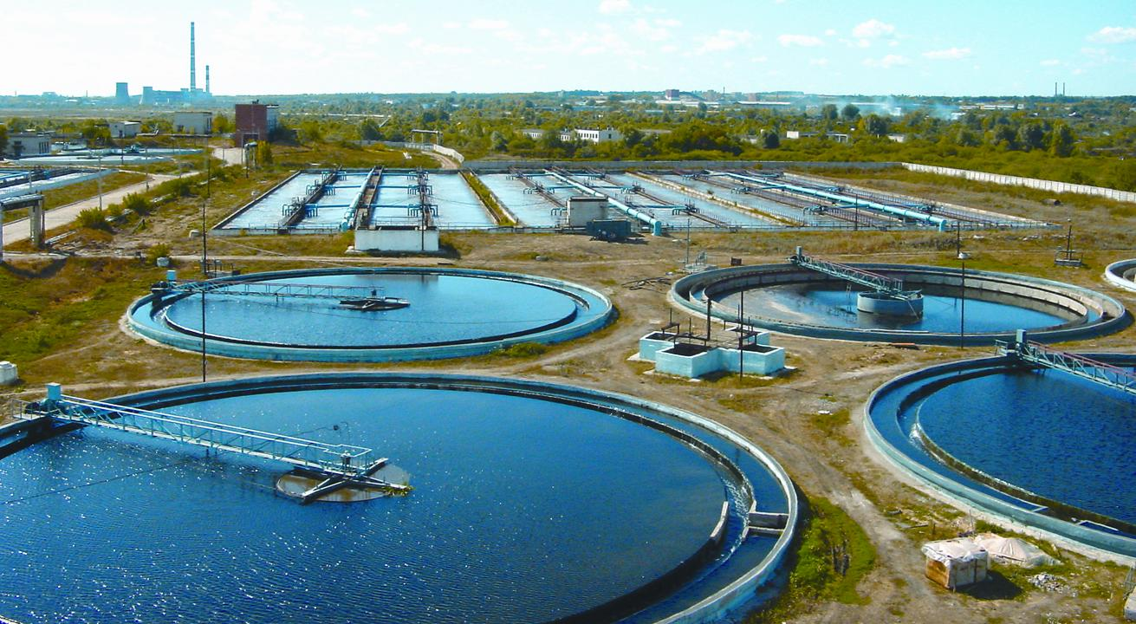
Чем очистить воду?
Сооружения для биологической очистки : преаэраторы и биокоагуляторы (снижают концентрацию ионов тяжелых металлов и других загрязняющих веществ);
биологические фильтры; аэротенки, илососы, метатенки (сооружения для очистки аэробным и анаэробным способом);
вторичные отстойники, илоотделители и поля фильтрации (предназначены для полной биологической очистки стоков);
биологические пруды (предназначаются для глубокой очистки стоков содержащих много органических веществ).
При доочистке сточных вод применяется их нейтрализация и фильтрация. Дезинфекция или обеззараживание производится хлором (необходимо хлорное хозяйство) или электролизом (необходимо сооружение электролизных установок).

